Slide 1
সু-প্রভাত

Slide 2
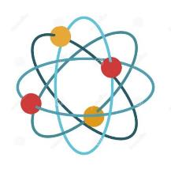
শিক্ষক পরিচিতি
পাঠ পরিচিতি
নবম - শ্রেণি
বিষয় - রসায়ন
অধ্যায় - দ্বিতীয়
মোঃমোজাফফর হোসেন
বিএসসি (অনার্স),এম এস সি (পদার্থ)
বি এড (প্রথম শ্রেনী)
সহকারি শিক্ষক (বিজ্ঞান)
শিবগঞ্জ পাইলট বালিকা উচ্চ বিদ্যালয়, শিবগঞ্জ,বগুরা
Email:mozaffar192663@gmail.com
মোবাইলঃ০১৭৩৮১৯২৬৬৩

Slide 3
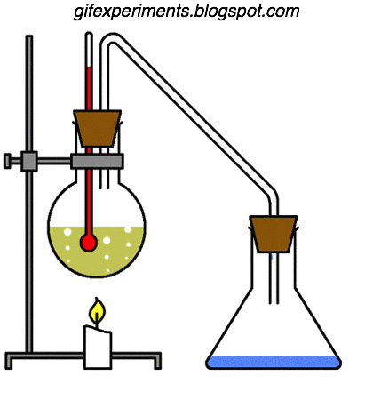

Slide 4
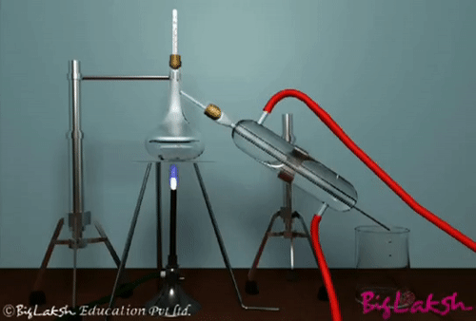

Slide 6
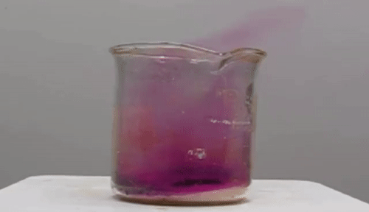

Slide 7
আজকের পাঠ
পাতন ও উধর্বপাতন

Slide 8
শিখনফল
১। পাতন কী তা ব্যাখ্যা করতে পারবে।
২। উর্ধ্বপাতন ব্যাখ্যা করতে পারবে। ৩। উর্ধ্বপাতিত পদার্থ ব্যাখ্যা করতে পারবে।

Slide 9
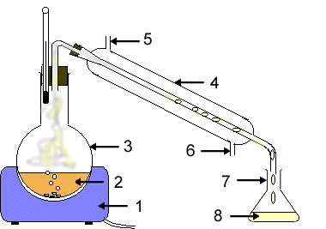
পাতন
যে প্রক্রিয়ায় কোন মিশ্রণের একটি তরল উপাদানকে তাপ প্রয়োগে বাষ্প পরিণত করে বাষ্পকে শীতল ও ঘণীভূত করে আবার তরলে পরিণত করে মিশ্রণ থেকে পৃথক করা হয় তাকে পাতন বলে।

Slide 10
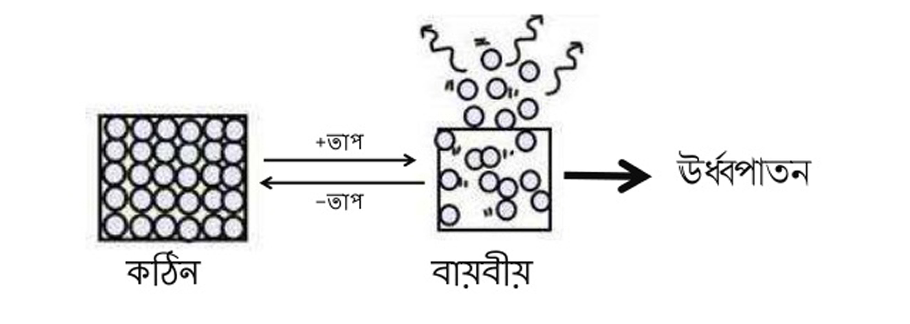
উর্ধ্বপাতন
যে প্রক্রিয়ায় কঠিন পদার্থকে তাপ দিলে তা সরাসরি গ্যাসে পরিণত হয় এবং ঠান্ডা করলে সরাসরি কঠিনে রূপান্তরিত হয়, তাকে উর্ধ্বপাতন বলে। এই প্রক্রিয়ায় একটি অনুদ্বায়ী ও উদ্বায়ী পদার্থের মিশ্রণ আলাদা করা যায়। এই প্রক্রিয়ায় মিশ্রণকে তাপ দিলে উদ্বায়ী বস্তুটি সহজে বাষ্পায়িত হয় এবং পাত্রের উপরে ঘনীভূত হয়। ফলে উদ্বায়ী বস্তুটি অনুদ্বায়ী বস্তু হতে আলাদা হয়ে যায়।

Slide 11
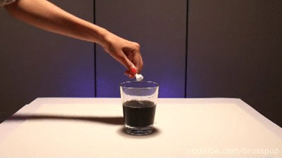
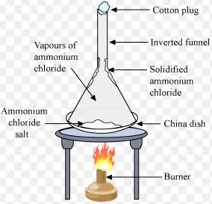
উর্ধ্বপাতিত পদার্থ
নিশাদল , কর্পূল , ন্যাপথলিন , আয়োডিন , কঠিন কার্বন-ডাই-অক্সাইড এই পদার্থগুলোকে তাপ প্রদান করা হলে সেগুলো তরলে পরিনত না হয়ে সরাসরি বাষ্পে পরিনত হয়। এই পদার্থগুলোকে উর্ধ্বপাতিত পদার্থ বলা হয়

Slide 12
মূল্যায়ন
১। পাতন কী তা ব্যাখ্যা কর।
২। উর্ধ্বপাতন কাকে বলে ? ৩। উর্ধ্বপাতিত পদার্থের নাম লিখ।

Slide 13
বাড়ীর কাজ
নিশাদল বা অ্যালুমিনিয়াম ক্লোরাইডের সাথে খাদ্য লবণ মিশ্রিত থাকলে উর্ধ্বপাতন প্রক্রিয়ার মাধ্যমে কিভাবে নিশাদলকে পৃথক করা যায় তা বর্ণনা কর।

Slide 14
সবাইকে ধন্যবাদ

